Slide 1
Операционные системы
Лекция 1: что такое ОС, как она устроена и зачем нужна
Уровень: 2 курс

Slide 2
Что мы разберём
Что такое операционная система
Kernel mode и user mode
ОС как расширенная машина и менеджер ресурсов
Как развивались ОС
Как ОС взаимодействует с CPU, памятью, дисками и I/O
Как компьютер загружается
Какие бывают операционные системы
2

Slide 3
ОС — это посредник между программами и железом
ОС даёт программам более простую модель компьютера.
Она управляет аппаратными ресурсами: процессором, памятью, дисками и устройствами I/O.
Главная идея: приложение не должно знать все детали конкретного железа.
3

Slide 4
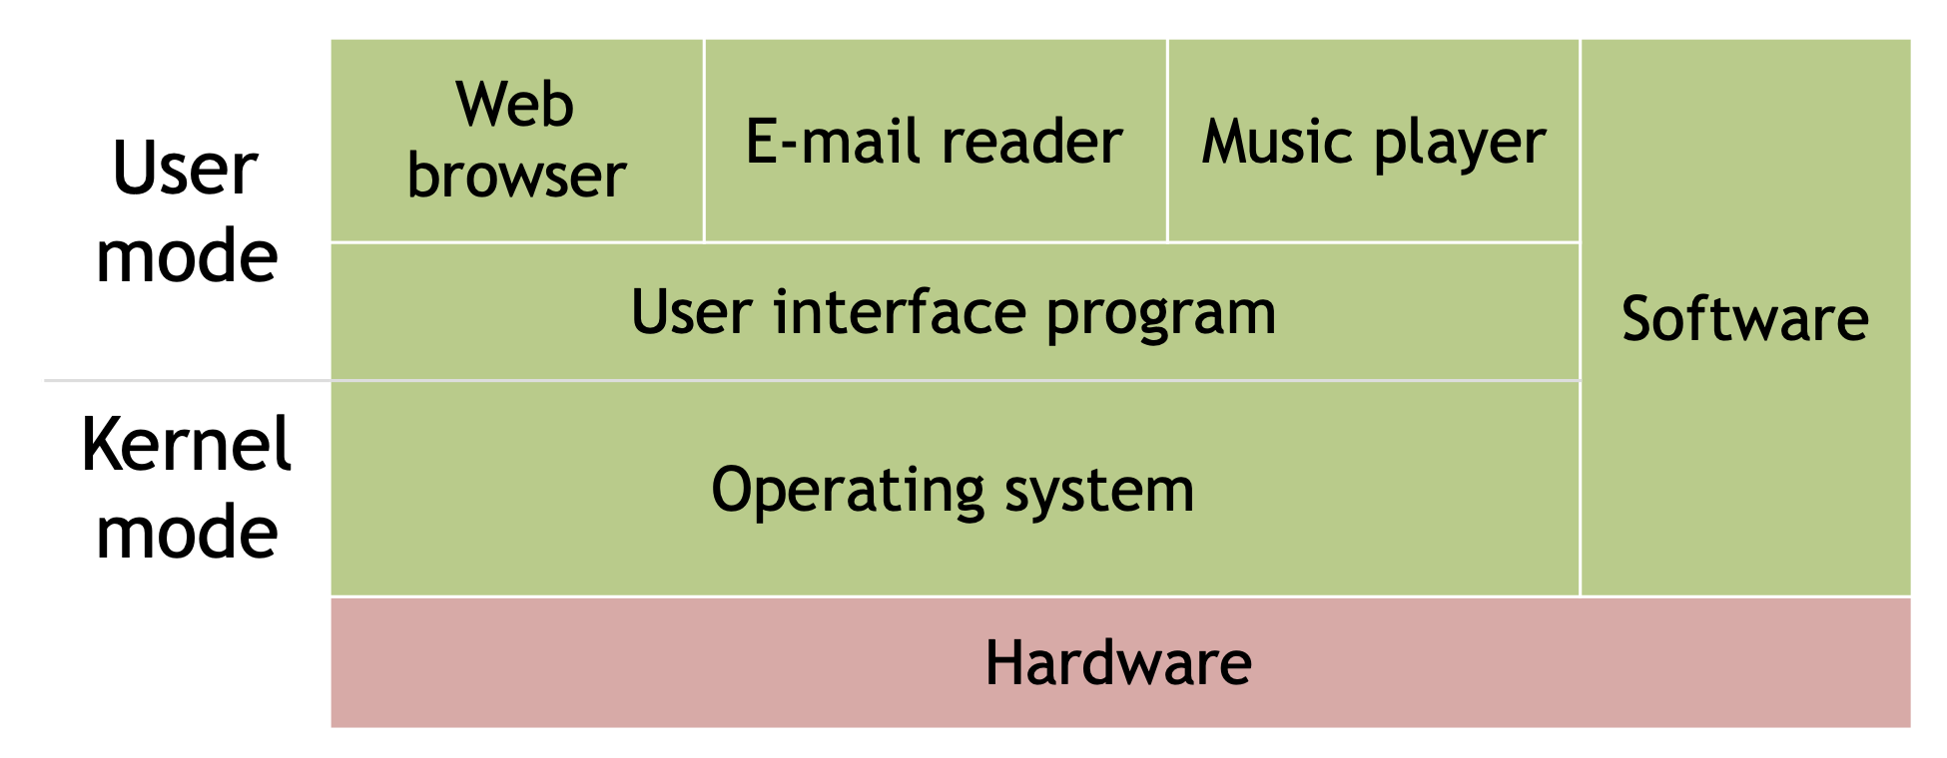
Два режима работы: user mode и kernel mode
User mode: обычные приложения работают с ограниченными правами.
Kernel mode: ядро получает полный доступ к аппаратуре.
Такое разделение защищает систему от ошибок и вредоносных действий программ.
4

Slide 5
Как приложение просит ОС что-то сделать?
Пример: программа хочет прочитать файл с диска.
Она не обращается к контроллеру диска напрямую.
Программа делает системный вызов (system call / trap).
Процессор переключается в kernel mode → ОС выполняет операцию → управление возвращается программе.
5

Slide 6
ОС как расширенная машина
Аппаратные интерфейсы сложны и различаются между устройствами.
ОС скрывает эту сложность с помощью абстракций.
Пример: драйвер диска предоставляет понятный интерфейс чтения/записи блоков.
6

Slide 7
ОС как менеджер ресурсов
ОС распределяет ресурсы между программами.
CPU — кто выполняется сейчас?
Память — кому какие области принадлежат?
I/O — кто и когда получает доступ к устройству?
7

Slide 8
Мультиплексирование ресурсов
Во времени (time multiplexing): ресурс получают по очереди.
Примеры: CPU, принтер.
В пространстве (space multiplexing): каждый получает свою часть ресурса.
Примеры: оперативная память, дисковое пространство.
8

Slide 9
Как ОС дошли до современного вида?
1-е поколение (1945–1955): лампы, ОС ещё нет.
2-е (1955–1965): транзисторы, первые ОС и batch-системы.
3-е (1965–1980): интегральные схемы, multiprogramming, spooling, time-sharing.
4-е (1980–1990): персональные компьютеры.
5-е (1990–н.в.): мобильные компьютеры.
9

Slide 10
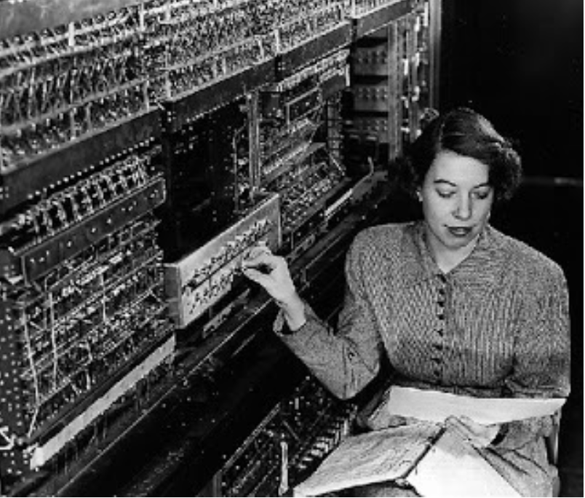
1945-1955 Первое поколение, лампы, вакуумные трубы, подключаемые платы.
Colossus — Алан Тьюринг
ENIAC — Джон Мокли
- Операционной системы не было
- Медленный и огромный
- Требовал мощной системы кондиционирования для охлаждения
- Высокое энергопотребление электроэнергии
- Ограниченный объём памяти
- Программирование осуществлялось на машинном языке
- Для ввода программ и данных использовались перфокарты и бумажные ленты
- Для хранения данных использовались магнитные ленты и магнитные барабаны в качестве внешней памяти
9

Slide 11
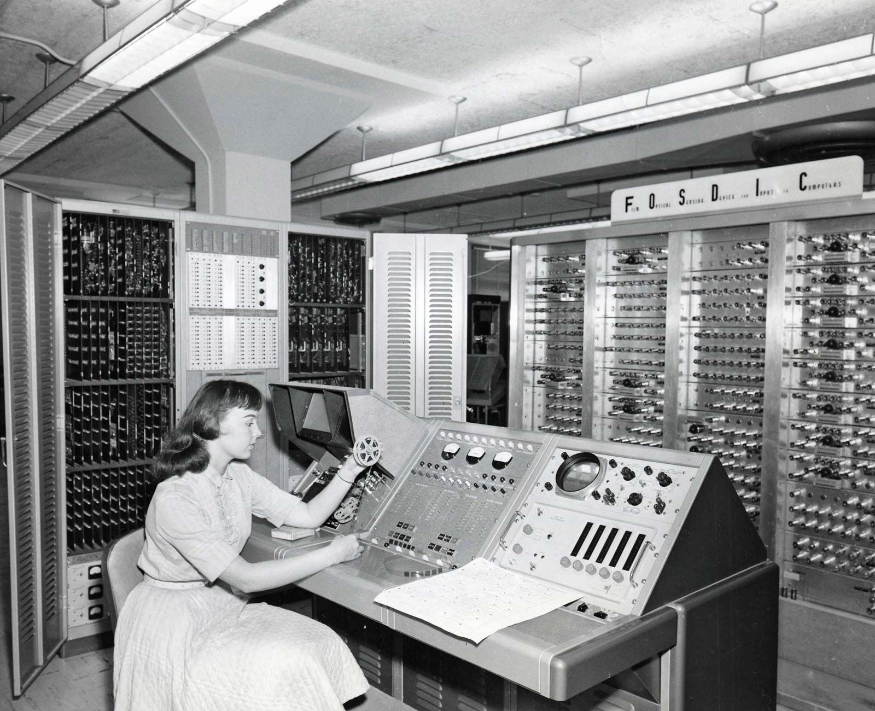
1955–1965 Второе поколение: транзисторы, первые ОС и batch-системы.
Транзисторы и пакетные системы / мейнфреймы
- Появились транзисторы
- Была разработана память на магнитных сердечниках
- Компьютеры стали быстрее, чем компьютеры первого поколения
- Появились первые операционные системы
- Программирование выполнялось на машинном языке и языке ассемблера
- Использовались магнитные ленты и магнитные диски
- Компьютеры стали меньше, чем устройства первого поколения
- Компьютеры выделяли меньше тепла и потребляли меньше электроэнергии
9

Slide 12
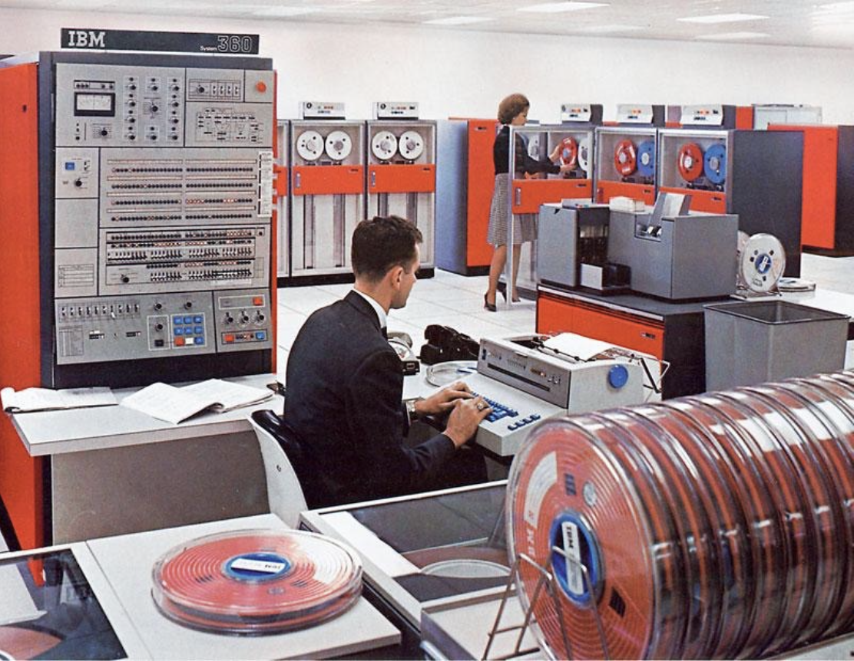
1965–1980 — Третье поколение
Транзисторы, пакетные системы и мейнфреймы
- Интегральные схемы и многозадачность (Multiprogramming)
- Мультипрограммирование (Multiprogramming) — несколько программ могут одновременно находиться в памяти и выполняться по очереди
- Spooling — буферизация данных между программами и устройствами ввода-вывода
- Разделение времени (Time-sharing) — процессорное время распределяется между несколькими пользователями и программами
- Пример:
IBM System/360 — семейство мейнфреймов компании IBM
9

Slide 13
1965–1980 — Третье поколение
Транзисторы, пакетные системы и мейнфреймы
- Интегральные схемы и многозадачность (Multiprogramming)
- Мультипрограммирование (Multiprogramming) — несколько программ могут одновременно находиться в памяти и выполняться по очереди
- Spooling — буферизация данных между программами и устройствами ввода-вывода
- Разделение времени (Time-sharing) — процессорное время распределяется между несколькими пользователями и программами
- Пример:
IBM System/360 — семейство мейнфреймов компании IBM
9

Slide 14
1965–1971 гг. — третье поколение компьютеров. Часть 1.
Часть 1. Интегральные схемы
- Были разработаны интегральные схемы.
- Энергопотребление стало ниже.
Использовались технологии SSI и MSI.
SSI (Small-Scale Integration) — малая степень интеграции. В одной микросхеме размещалось небольшое количество логических элементов — обычно до нескольких десятков. Например, отдельные логические элементы: AND, OR, NOT.
MSI (Medium-Scale Integration) — средняя степень интеграции. В одной микросхеме размещалось больше логических элементов — от десятков до примерно сотен. Например, можно было создать счётчики, сумматоры, регистры, мультиплексоры.
- Использовались языки программирования высокого уровня.
Примеры:
- Серия Honeywell-6000
- PDP (Personal Data Processor — персональный процессор данных)
- Серии IBM-360 и 370/168
- TDC-316
9

Slide 15
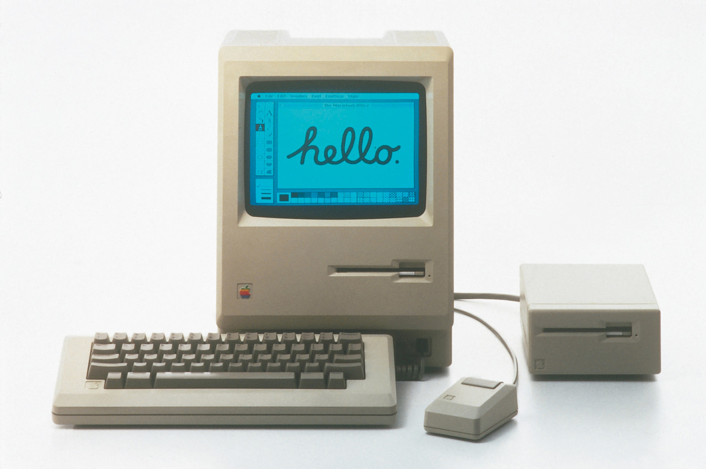
1980–1990 гг. — четвёртое поколение компьютеров
1980–1990 гг. — четвёртое поколение компьютеров
Персональные компьютеры
- Персональные компьютеры были разработаны после изобретения микросхем LSI (Large Scale Integration — большая степень интеграции).
- Первый микрокомпьютер
- Процессор Intel 8080 + подключённый 8-дюймовый дисковод для гибких дисков.
- Первая дисковая операционная система CP/M (Control Program for Microcomputers — управляющая программа для микрокомпьютеров).
- В 1980-х годах компания IBM разработала IBM PC и обратилась к Биллу Гейтсу для создания операционной системы.
9

Slide 16
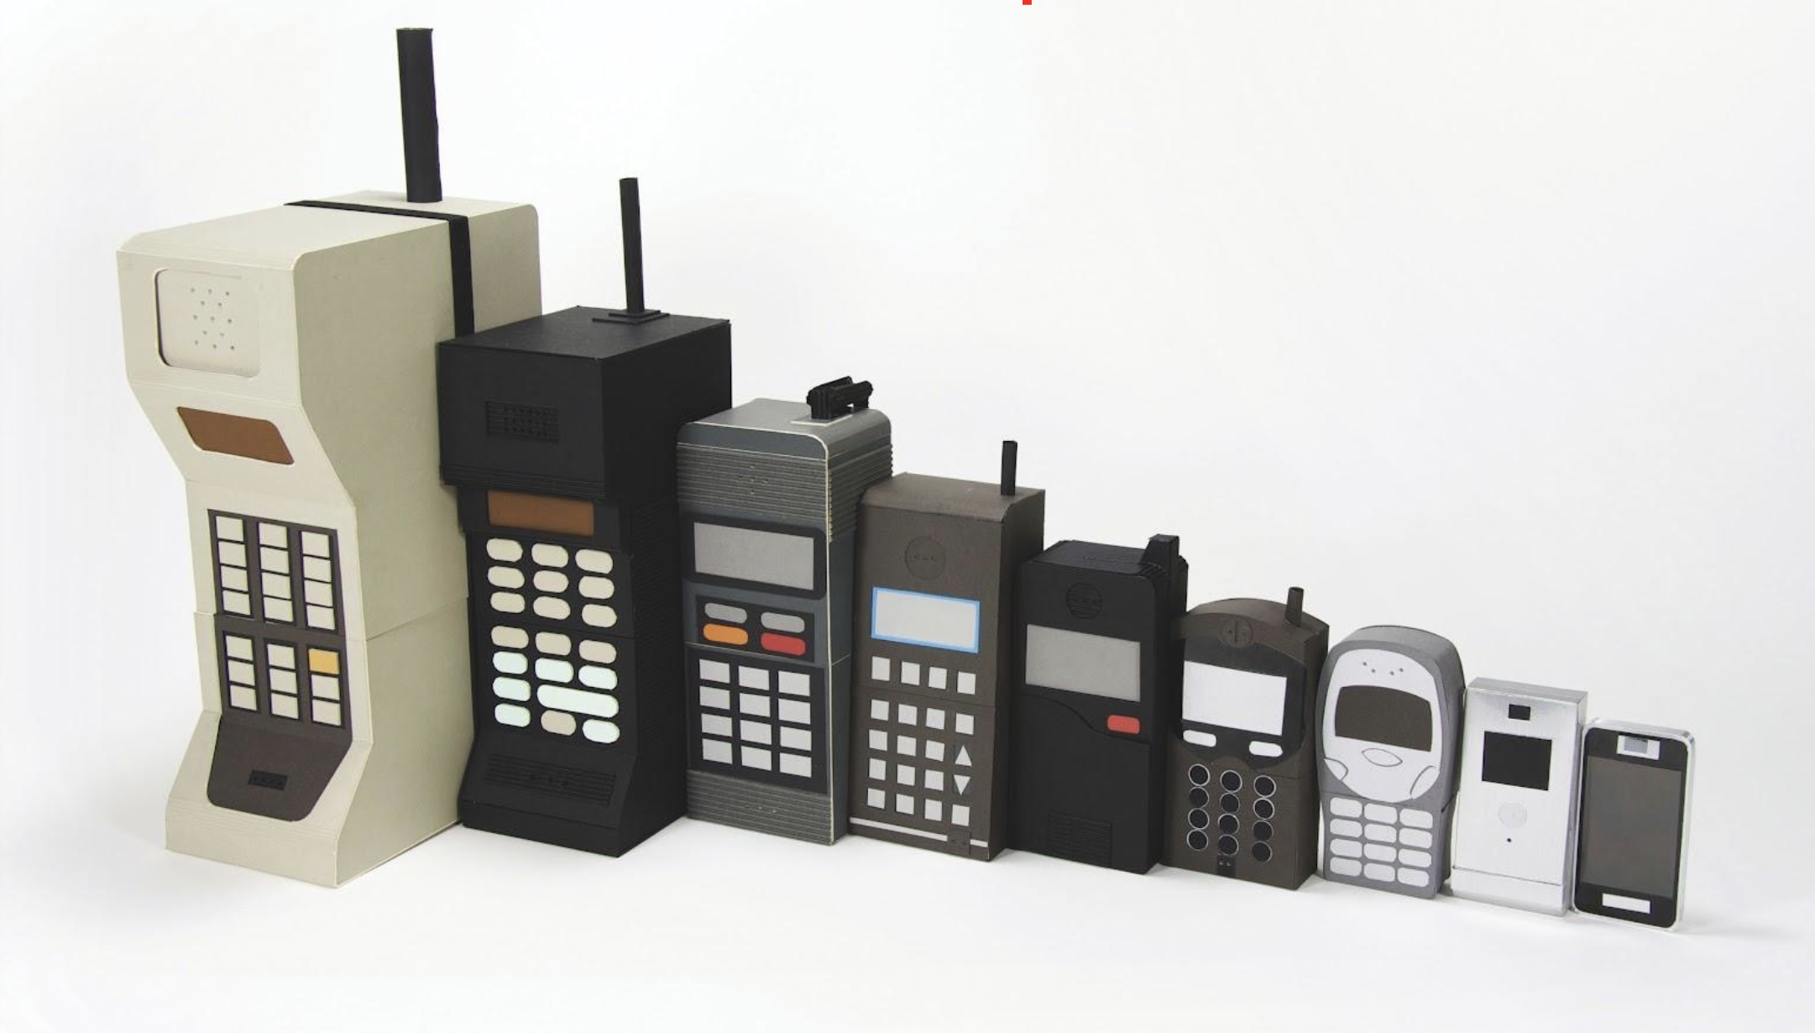
1990– наше время — пятое поколение компьютеров
9

Slide 17
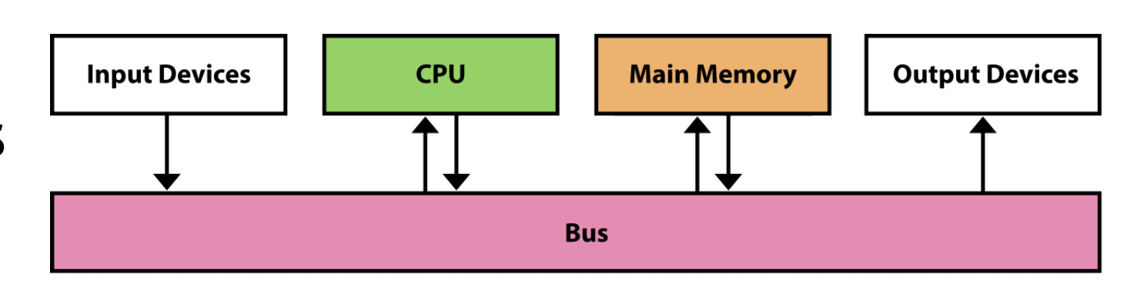
Аппаратная база ОС
Процессоры (CPU)
Основная память и кэш
Диски
Устройства ввода-вывода
Шины
ОС должна понимать особенности этой аппаратуры, чтобы управлять ею.
10

Slide 18
CPU: цикл выполнения инструкции
Базовый цикл любого CPU:
- Fetch — получить инструкцию.
- Decode — определить операцию и операнды.
- Calculate operands — вычислить эффективные адреса.
- Fetch operands — получить операнды.
- Execute — выполнить операцию.
- Write operand — записать результат.
11

Slide 19
CPU: цикл выполнения инструкции
Процессор (CPU) содержит несколько регистров, предназначенных для хранения важных переменных и временных результатов:
Регистры общего назначения (General registers) — хранят переменные и временные результаты вычислений.
Счётчик команд (Program Counter, PC) — содержит адрес следующей инструкции, которую необходимо получить и выполнить.
Указатель стека (Stack Pointer, SP) — указывает на текущую вершину стека в памяти.
PSW (Program Status Word — слово состояния программы) — содержит различные флаги и управляющие биты, например:
результаты инструкций сравнения;
приоритет процессора;
режим работы (режим ядра или пользовательский режим);
другие управляющие биты.
11

Slide 20
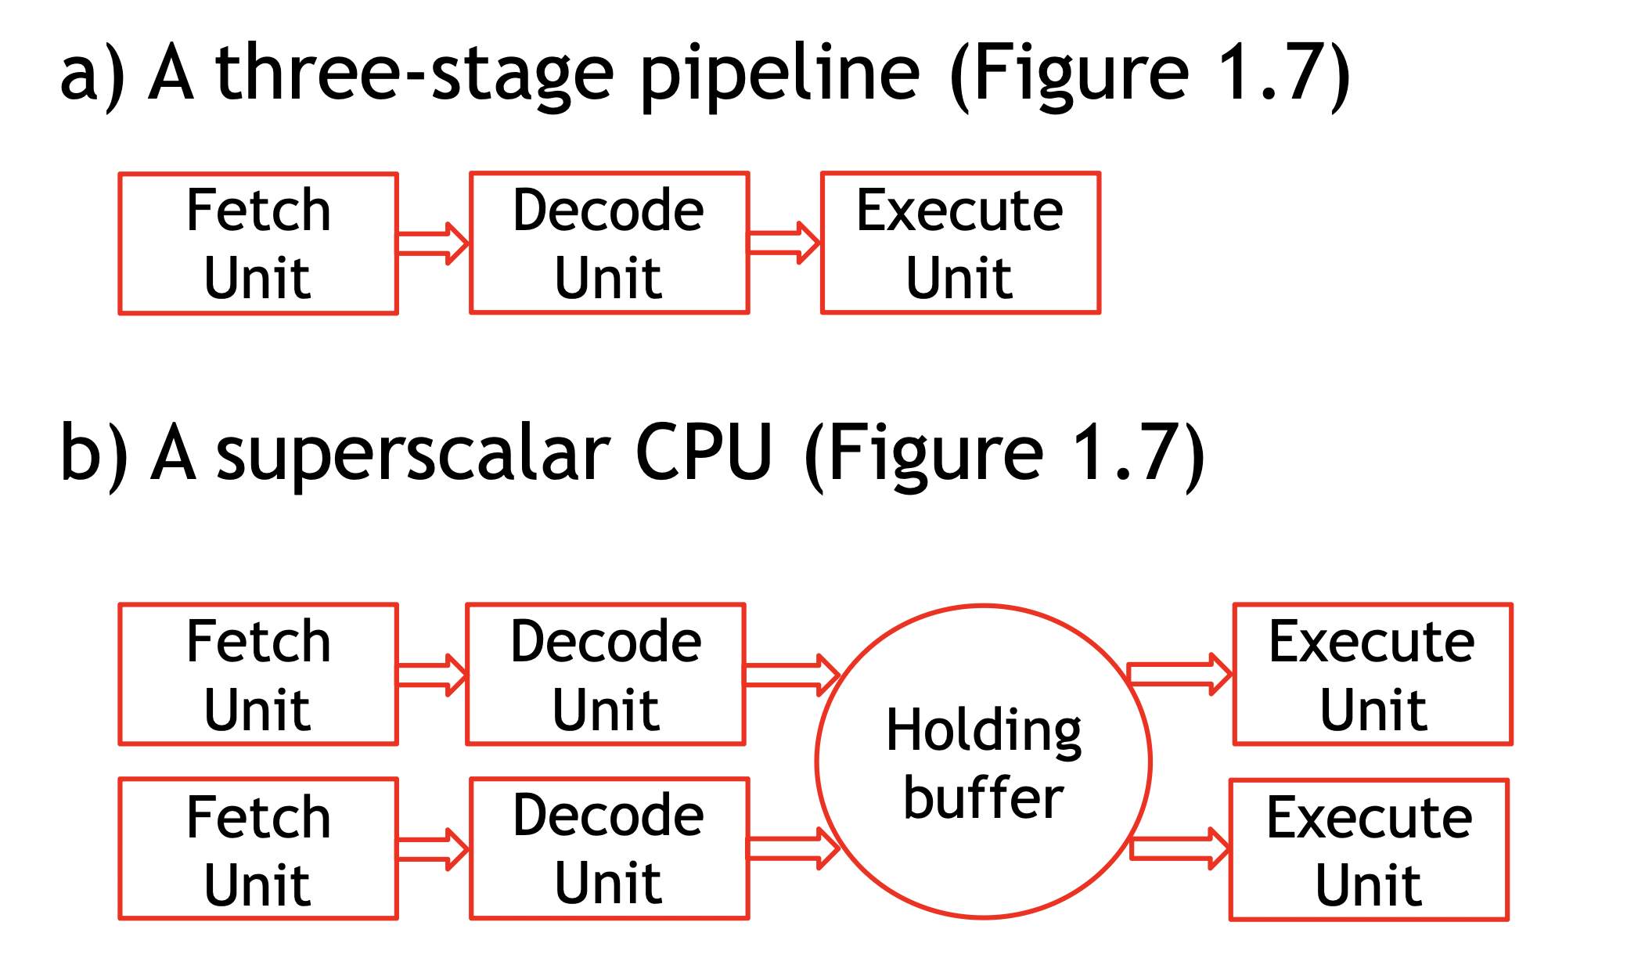
CPU: цикл выполнения инструкции
11

Slide 21
Multithreading / Hyper-Threading
- Это позволяет процессору хранить состояние двух разных потоков и переключаться между ними за наносекунды.
- Если одному из процессов необходимо считать слово из памяти (это длительная операция), многоядерный/многопоточный процессор может просто переключиться на другой поток, тем самым экономя время.
- Многопоточность не обеспечивает настоящего параллелизма — два потока не выполняются одновременно на одном вычислительном ядре.
11

Slide 22
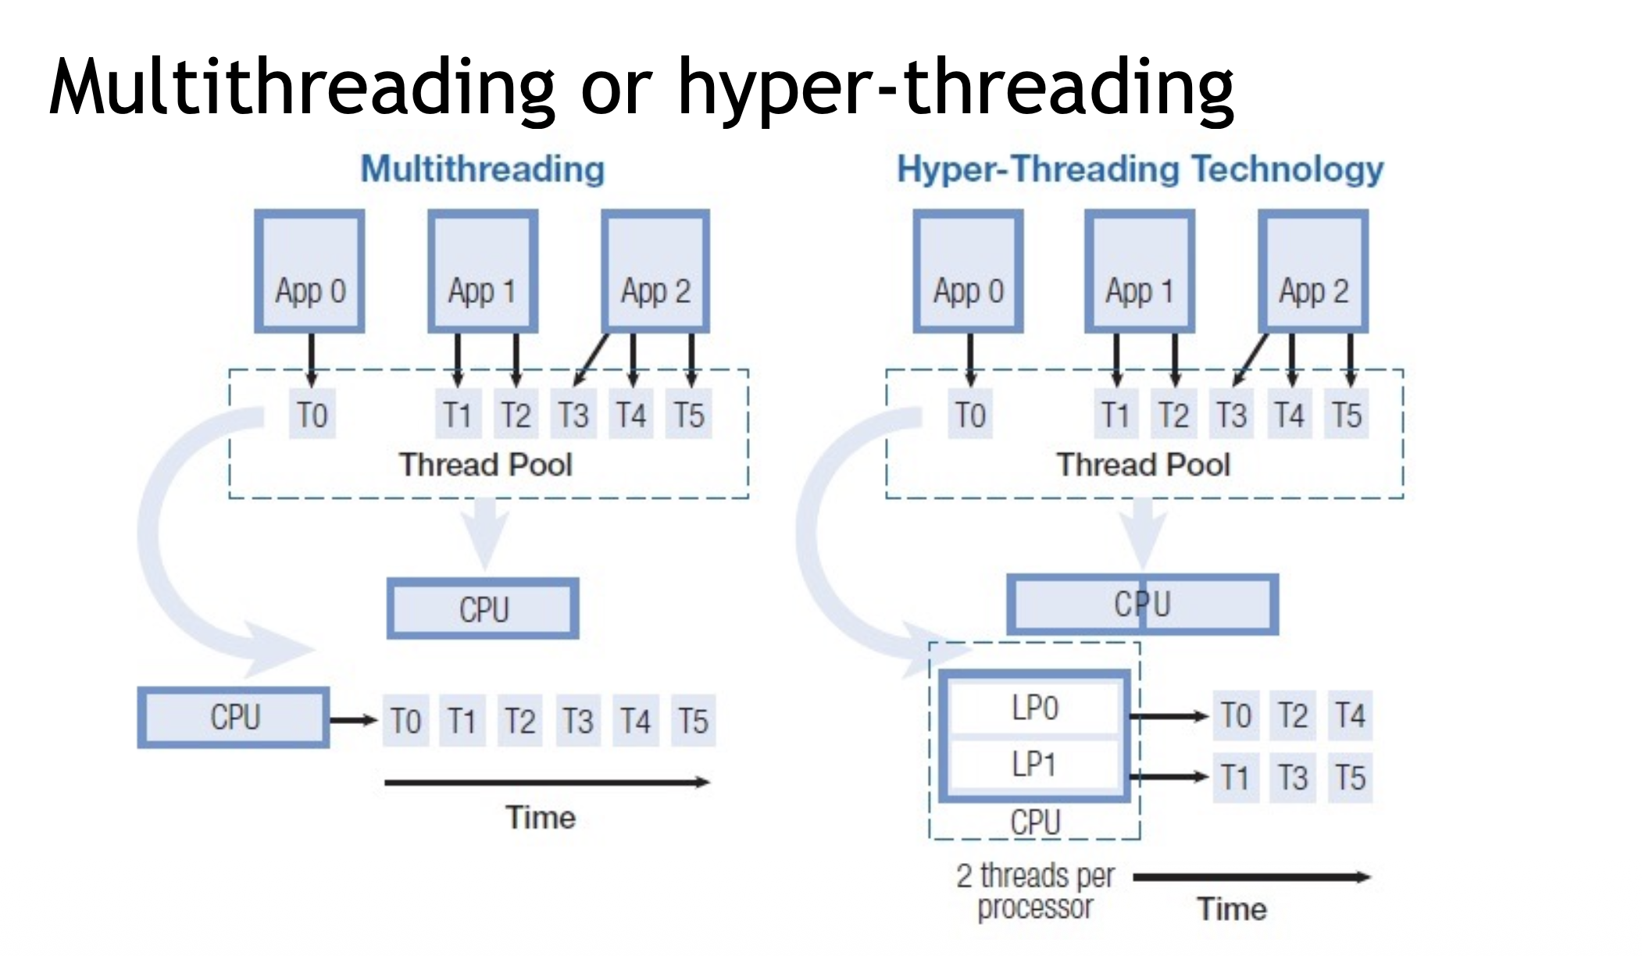
Multithreading / Hyper-Threading
11

Slide 23
Многоядерные процессоры
Многие современные процессоры содержат несколько полноценных процессоров, или ядер. Для эффективного использования многоядерного процессора требуется многопроцессорная операционная система.
Современный GPU (Graphics Processing Unit — графический процессор) — это процессор, содержащий тысячи небольших ядер, которые отлично подходят для выполнения большого количества небольших вычислений параллельно, например для отрисовки многоугольников в графических приложениях.
Многоядерные процессоры обеспечивают настоящий параллелизм — несколько задач могут выполняться одновременно на разных ядрах.
11

Slide 24
Многопоточность и многоядерность
Hyper-threading: CPU хранит состояние нескольких потоков и быстро переключается между ними.
Это помогает скрывать задержки памяти, но само по себе не создаёт полноценного параллелизма.
Многоядерный процессор имеет несколько вычислительных ядер и обеспечивает настоящий параллелизм.
Для использования нескольких CPU/ядер нужна многопроцессорная ОС.
13

Slide 25
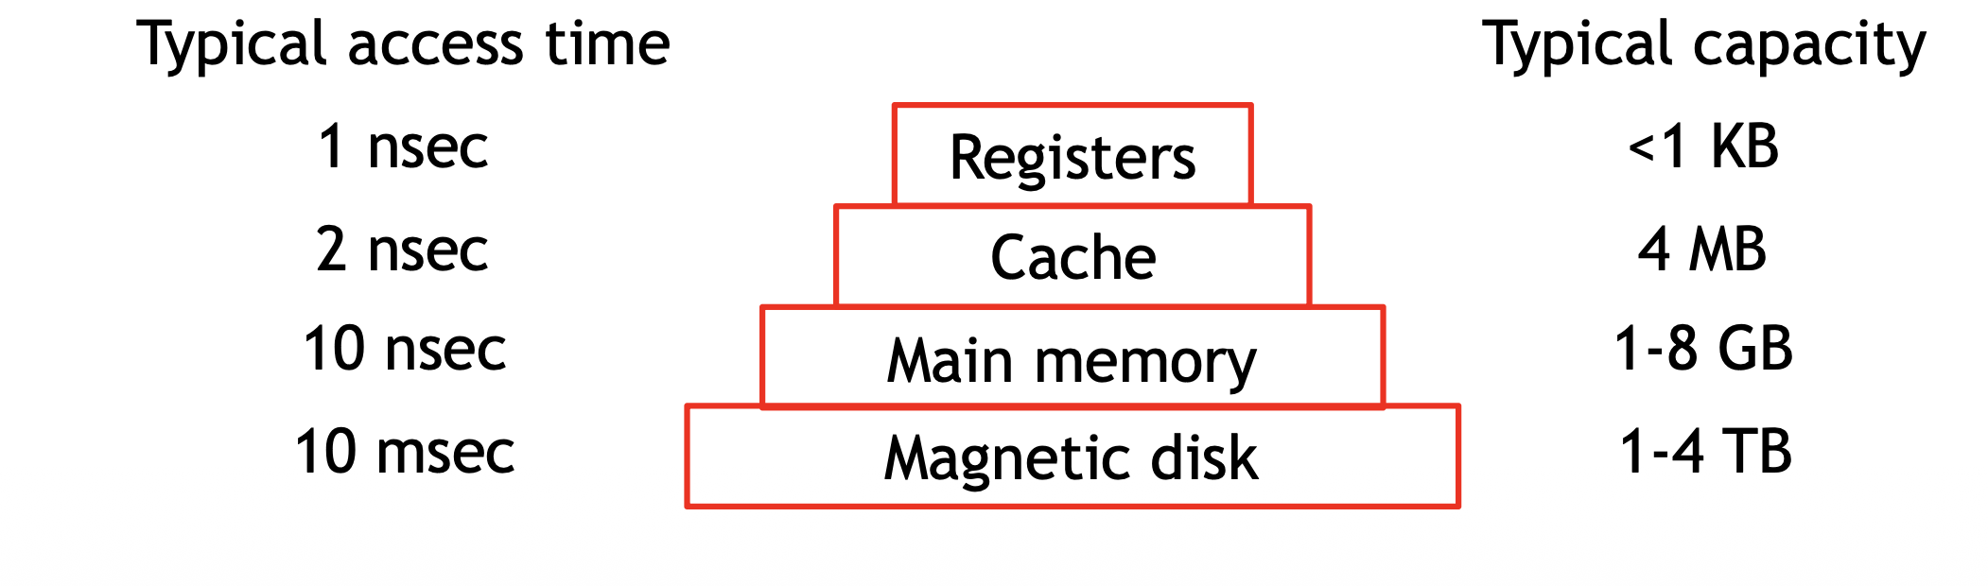
Иерархия памяти
Чем ближе к CPU, тем память быстрее, меньше и дороже за бит.
Registers → Cache → RAM → Disk.
Идея кэша: часто используемые данные держать ближе к процессору.
14

Slide 26
Кэш-память
Когда программе необходимо прочитать слово из памяти, аппаратное обеспечение кэш-памяти проверяет, находится ли нужная кэш-линия в кэше.
Если она там есть (cache hit — попадание в кэш), запрос к основной памяти через шину (bus) не отправляется.
Обычно такая операция занимает около 2 тактов процессора.
Некоторые компьютеры имеют два или даже три уровня кэш-памяти. Каждый следующий уровень медленнее, но больше по объёму, чем предыдущий.
14

Slide 27
Проблемы системы кэширования
Когда помещать новый элемент в кэш.
В какую кэш-линию поместить новый элемент.
Какой элемент удалить из кэша, когда требуется свободное место.
Куда поместить удалённый из кэша элемент в более объёмную основную память.
14

Slide 28
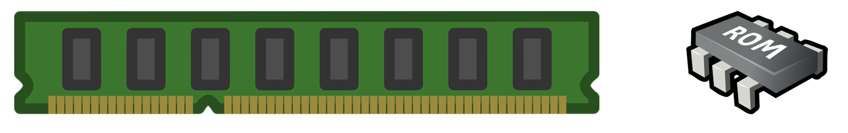
RAM и ROM
RAM (Random-Access Memory — оперативная память) обрабатывает все запросы процессора (CPU), которые не могут быть выполнены с использованием кэш-памяти.
ROM (Read-Only Memory — постоянная память) не теряет своё содержимое при отключении питания. Она программируется на заводе и после этого не может быть изменена.
В некоторых компьютерах загрузчик (bootstrap loader), используемый для запуска компьютера, хранится в ROM.
14

Slide 29
EEPROM и Flash-память
EEPROM (Electrically Erasable Programmable ROM — электрически стираемая программируемая постоянная память) и Flash-память также являются энергонезависимыми, но, в отличие от ROM, их содержимое можно стирать и перезаписывать.
Flash-память также широко используется в качестве носителя данных в портативных электронных устройствах.По скорости Flash-память занимает промежуточное положение между RAM и диском.
Flash-память имеет ограниченное количество циклов записи и со временем изнашивается.
14

Slide 30
CMOS-память
Многие компьютеры используют CMOS-память (Complementary Metal-Oxide-Semiconductor — комплементарный металл-оксид-полупроводник) для хранения текущего времени и даты, а также параметров конфигурации компьютера.
Например, CMOS может хранить информацию о том, с какого диска необходимо загружать операционную систему.
14

Slide 31
Cache hit и cache miss
CPU запрашивает данные.
Cache hit: нужная строка уже в кэше — быстро.
Cache miss: приходится обращаться к более медленному уровню памяти.
Вопросы ОС/архитектуры: что хранить, куда положить и что вытеснить?
15

Slide 32
Диски: почему чтение не мгновенное?
Seek time — перемещение головки к нужной дорожке.
Rotational latency — ожидание нужного положения сектора.
Transfer time — фактическая передача данных.
Итого: время операции зависит не только от объёма данных.
16

Slide 33
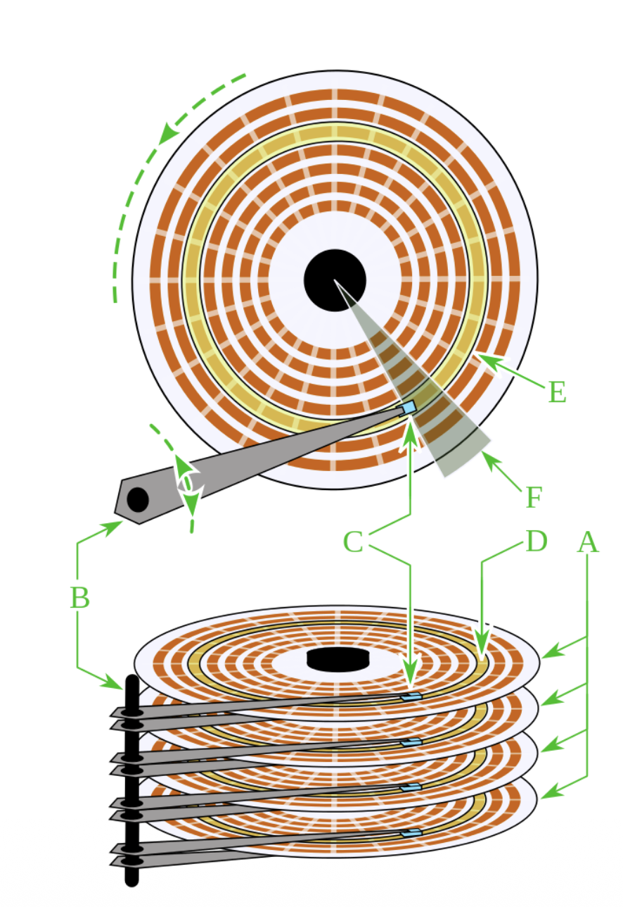
Многопластинчатый HDD (Multi-platter HDD)
A. Platters — пластины (диски) Круглые магнитные диски, на которых хранятся данные.
B. Actuator arm — актуаторный рычаг / рычаг привода Перемещает головки чтения/записи по поверхности пластин.
C. Read/write head — головка чтения/записи Считывает данные с диска и записывает данные на него.
D. Segment — сегмент Дуга на дорожке.
E. Track — дорожка Круговая линия на поверхности диска, на которой хранятся данные.
F. Sector — сектор Участок дорожки, содержащий определённый объём данных.
16

Slide 34
Время чтения/записи с диска состоит из:
- Seek time (время поиска) — время, необходимое для физического перемещения головки чтения/записи к нужной дорожке.
- Rotation delay / Latency (задержка вращения) — время, необходимое диску, чтобы повернуться до нужного положения, при котором требуемые данные окажутся под головкой чтения/записи.
- Transfer time / Data rate (время передачи данных / скорость передачи) — время, необходимое для того, чтобы прочитать или записать данные.
16

Slide 35
I/O: контроллер и драйвер
Контроллер принимает команды ОС и управляет устройством.
Драйвер — часть ПО ОС, которая знает, как общаться с конкретным контроллером.
Драйвер работает в kernel mode.
Регистры устройства могут быть отдельными I/O-портами или отображаться в адресное пространство памяти.
17

Slide 36
Три способа сделать I/O
1. Busy waiting — постоянно опрашивать устройство. Просто, но CPU тратит время впустую.
2. Interrupt — устройство сообщает ОС о завершении операции. CPU может заниматься другой работой.
3. DMA — специальный контроллер переносит данные между устройством и памятью почти без постоянного участия CPU.
18

Slide 37
Драйвер устройства (Device Driver)
Драйвер устройства — это программное обеспечение, которое взаимодействует с контроллером, отправляя ему команды и принимая от него ответы.
Драйвер должен быть встроен в операционную систему, чтобы он мог работать в режиме ядра (kernel mode).
Каждый контроллер имеет небольшое количество регистров, которые используются для обмена информацией с ним.
Совокупность всех регистров устройств образует пространство портов ввода-вывода (I/O port space).
В некоторых компьютерах регистры устройств отображаются в адресное пространство операционной системы (адреса, которые она может использовать).
Благодаря этому их можно читать и записывать так же, как обычные слова памяти.
17

Slide 38
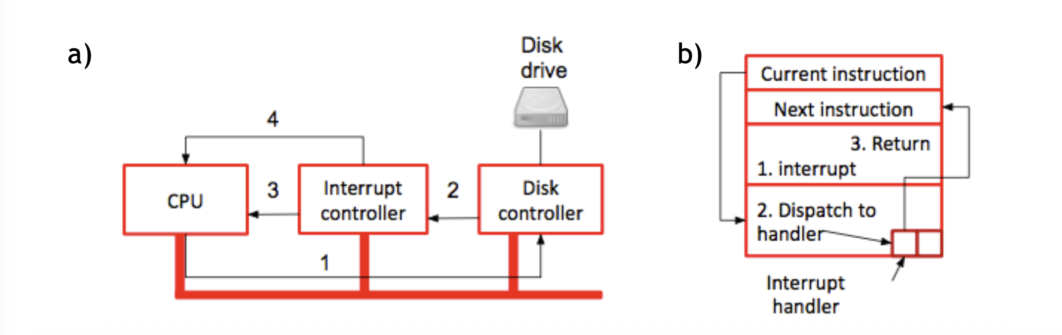
Interrupt — прерывание
a) Этапы запуска устройства ввода-вывода и получения прерывания.
b) Обработка прерывания включает:
получение прерывания;
запуск обработчика прерывания (interrupt handler);
возврат к пользовательской программе.
17

Slide 39
Interrupt: что происходит?
Драйвер запускает устройство.
CPU может переключиться на другую работу.
Контроллер завершает операцию и генерирует interrupt.
ОС запускает interrupt handler.
После обработки управление возвращается прерванной программе.
19

Slide 40
DMA: зачем он нужен?
CPU задаёт DMA: что, откуда и куда передать.
DMA переносит поток данных между памятью и контроллером.
После завершения DMA генерирует interrupt.
Идея: снять с CPU повторяющуюся работу по копированию больших объёмов данных.
20

Slide 41
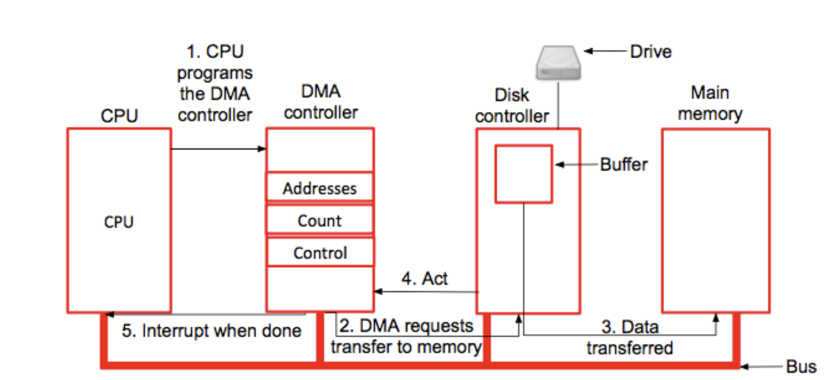
Direct Memory Access (DMA) — прямой доступ к памяти
DMA — это микросхема, которая может управлять потоком данных между оперативной памятью и некоторым контроллером без постоянного участия процессора (CPU).
Процессор настраивает DMA-контроллер, сообщая ему, какие данные, откуда и куда нужно передать, а затем позволяет ему самостоятельно выполнить операцию.
Когда DMA-контроллер завершает передачу данных, он генерирует прерывание, которое обрабатывается описанным выше способом.
17

Slide 42
Шины и Plug & Play
Шины соединяют CPU, память и устройства.
Параллельная шина передаёт биты по нескольким каналам.
Последовательная — по одному соединению; несколько линий дают параллелизм.
Plug & Play помогает автоматически назначать устройствам ресурсы и избегать конфликтов.
21

Slide 43
Шины (Buses)
Система имеет множество шин, каждая из которых обладает разной скоростью передачи данных и выполняет свою функцию.
Операционная система должна учитывать все эти шины для их настройки и управления.
Архитектура с общей шиной (shared bus architecture) означает, что несколько устройств используют одни и те же линии связи (линии) для передачи данных.
В этом случае требуется арбитр (arbiter), который определяет, какое устройство может использовать шину в данный момент.
21

Slide 44
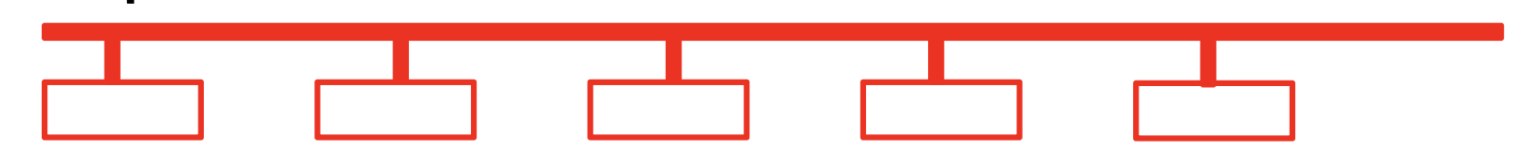
Шины (Buses)
Параллельная архитектура шины (Parallel Bus Architecture)
- Параллельная архитектура шины означает, что каждое слово данных передаётся одновременно по нескольким линиям.
- Например, в обычной шине PCI одно число размером 32 бита передаётся по 32 параллельным линиям (проводам).
Последовательная архитектура шины (Serial Bus Architecture)
- Последовательная архитектура шины передаёт все биты сообщения через одно соединение, которое называется линией (lane).
- При этом параллелизм всё равно используется, поскольку можно иметь несколько линий, работающих параллельно.
- Например, можно передавать 32 сообщения одновременно через 32 параллельные линии (lane).
21

Slide 45
Основные шины и интерфейсы
- Double Data Rate (DDR3, DDR4, DDR5) — соединяет процессор (CPU) и оперативную память (RAM).
- Peripheral Component Interconnect Express (PCIe) — шина для подключения внешних графических устройств, например видеокарты.
- Direct Media Interface (DMI) — соединение между северным и южным мостами. Южный мост служит центральным узлом для подключения остальных устройств.
- SCSI, SATA — интерфейсы для подключения жёстких дисков и других накопителей.
Universal Serial Bus (USB) — универсальная последовательная шина
USB — это централизованная шина, в которой корневое устройство (root device) по очереди опрашивает все устройства ввода-вывода (I/O), чтобы проверить, есть ли у них данные для передачи.
21

Slide 46
Plug and Play («подключи и работай»)
До появления технологии Plug and Play каждая карта ввода-вывода (I/O card) имела фиксированный уровень запроса прерывания (IRQ) и фиксированные адреса для своих регистров ввода-вывода.
Два разных аппаратных устройства могли использовать одно и то же прерывание, из-за чего возникал конфликт устройств.
Plug and Play позволяет системе автоматически: собрать информацию обо всех устройствах ввода-вывода; централизованно назначить уровни прерываний (IRQ) и адреса ввода-вывода (I/O addresses); сообщить каждой карте, какие номера и адреса ей назначены.
21

Slide 47
Как компьютер загружается?
1. BIOS стартует и выполняет POST.
2. Сканируются шины и выбирается загрузочное устройство.
3. Загружается boot sector.
4. Запускается вторичный загрузчик.
5. Загружается ядро ОС и драйверы.
6. Инициализируются таблицы и фоновые процессы → появляется login/GUI.
22

Slide 48
BIOS и POST
BIOS (Basic Input/Output System — базовая система ввода-вывода) — это программа, расположенная на материнской плате, которая содержит программное обеспечение для выполнения низкоуровневых операций ввода-вывода.
После запуска BIOS выполняет POST (Power-On Self-Test — самотестирование при включении питания).
POST проверяет: целостность системы; объём установленной оперативной памяти (RAM); наличие других основных устройств; правильно ли эти устройства работают и отвечают на запросы.
22

Slide 49
Обнаружение устройств и выбор загрузочного устройства
Сначала система сканирует шины, чтобы обнаружить все устройства, подключённые к ним.
Затем она определяет загрузочное устройство (boot device), проверяя список устройств, сохранённый в CMOS-памяти.
CMOS (Complementary Metal-Oxide-Semiconductor — комплементарный металл-оксид-полупроводник) — это технология изготовления интегральных схем.
Загрузочный сектор (boot sector) — первый сектор загрузочного устройства. Он загружается в оперативную память и выполняется.
Этот сектор содержит программу, которая обычно анализирует таблицу разделов (partition table), расположенную в конце загрузочного сектора, чтобы определить, какой раздел является активным.
22

Slide 50
Вторичный загрузчик
Вторичный загрузчик (secondary boot loader) загружается из этого раздела.
Этот загрузчик загружает операционную систему (OS) из активного раздела и запускает её.
После этого операционная система обращается к BIOS, чтобы получить информацию о конфигурации компьютера.
Для каждого устройства операционная система проверяет, имеется ли для него соответствующий драйвер устройства (device driver).
22

Slide 51
Загрузка операционной системы
После того как операционная система получает все необходимые драйверы устройств, она загружает их в ядро (kernel).
Затем операционная система инициализирует свои таблицы, создаёт необходимые фоновые процессы и запускает программу входа в систему (login) или графический интерфейс пользователя (GUI).
22

Slide 52
«Зоопарк» операционных систем
Мейнфреймы — много заданий и большой объём I/O.
Серверные ОС — обслуживание множества пользователей по сети.
Персональные ОС — Windows, Linux, macOS и др.
Мобильные — Android, iOS.
Embedded — техника, автомобили, устройства.
Real-time — важны гарантии по времени реакции.
Сенсорные узлы и смарт-карты — специализированные малоресурсные системы.
23

Slide 53
ОС реального времени
Hard real-time: действие должно произойти к заданному сроку.
Soft real-time: пропуск дедлайна нежелателен, но допустим.
Ключевой вопрос: важнее средняя скорость или гарантированное время реакции?
24

Slide 54
Главное, что нужно запомнить
ОС = абстракция + управление ресурсами.
Kernel mode защищён и имеет полный доступ; user mode ограничен.
System call — путь из приложения в ядро.
Interrupt и DMA позволяют эффективно организовать I/O.
Иерархия памяти объясняет разницу между быстрым кэшем и медленным диском.
ОС сильно зависит от архитектуры компьютера.
25

Slide 55
Мини-квиз для аудитории
1. Почему приложение не должно напрямую управлять диском?
2. Чем kernel mode отличается от user mode?
3. Что произойдёт при cache miss?
4. Почему busy waiting неэффективен?
5. Зачем нужен DMA?
6. Чем hard real-time отличается от soft real-time?
26

Slide 56
Практическая мысль
Когда вы запускаете браузер и открываете файл, одновременно работают несколько механизмов:
CPU планирует выполнение → user mode вызывает ОС → kernel mode обращается к драйверу → I/O выполняется → interrupt/DMA сообщает о завершении → программа продолжает работу.
Именно эти механизмы будут основой следующих тем курса.
27

Slide 57
Источник
Основной учебник: Tanenbaum & Bos, Modern Operating Systems, 4th ed., 2013.
Содержание и терминология сохранены по предоставленному материалу.
28

